Slide 1
Зачётная работа № 3 выполнена в рамках МК
Технологический приём «Анимированная сорбонка»
на сайте Копилочка
Тренажёр
«Детские писатели и поэты»
1 класс
Автор: Заковряжина Вера Борисовна,
учитель начальных классов
МБОУ Бискамжинская СОШ
Аскизского района, Республики Хакасия

Slide 2

Дорогой друг!
Я, Мудрый Совёнок, очень люблю читать книги! И думаю, что ты тоже.
А знаете ли ты детских писателей и поэтов так же, как я? Давай себя проверим!
Я показываю портрет, а ты называешь фамилию и имя. Проверить себя можно, если щёлкнуть по нужной карточке.
Переход на следующий слайд при помощи стрелки
Удачи тебе!
Начать

Slide 3
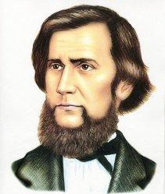
Ой!
Некрасов Николай Алексеевич
Молодец!
Ушинский Константин Дмитриевич

Slide 4
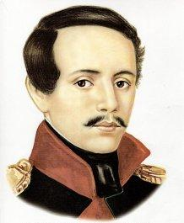
Ой!
Толстой Алексей Николаевич
Молодец!
Лермонтов Михаил Юрьевич

Slide 5
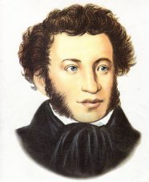
Ой!
Чехов Антон Павлович
Молодец!
Пушкин Александр Сергеевич

Slide 6
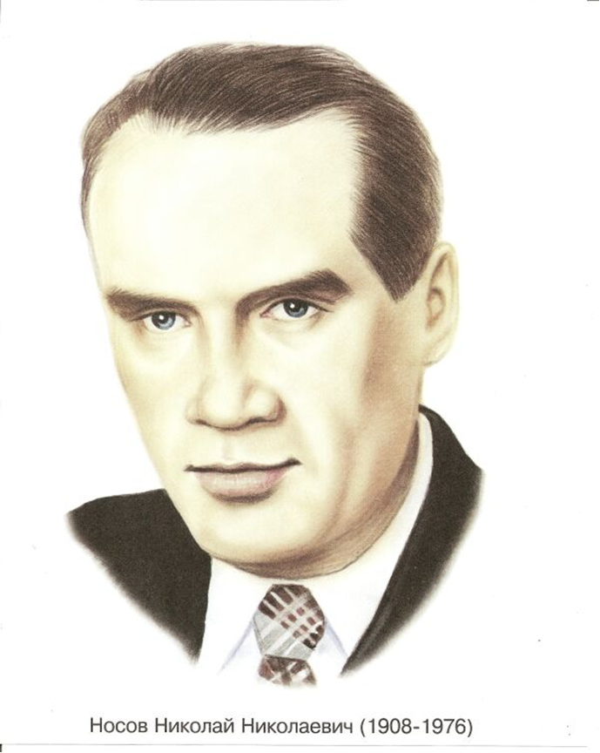
Ой!
Шим
Эдуард Юрьевич
Молодец!
Носов Николай Николаевич

Slide 7
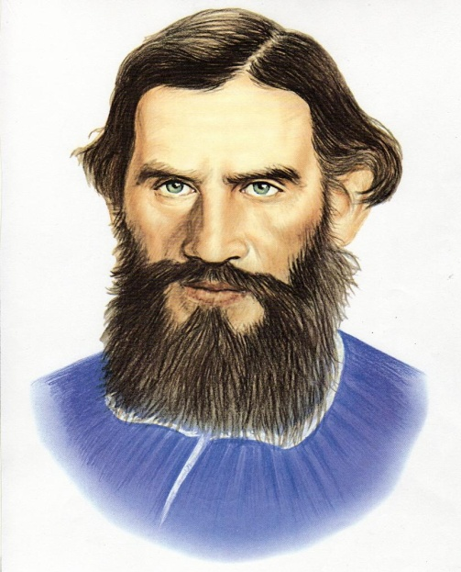
Ой!
Чуковский Корней Иванович
Молодец!
Толстой
Лев Николаевич

Slide 8
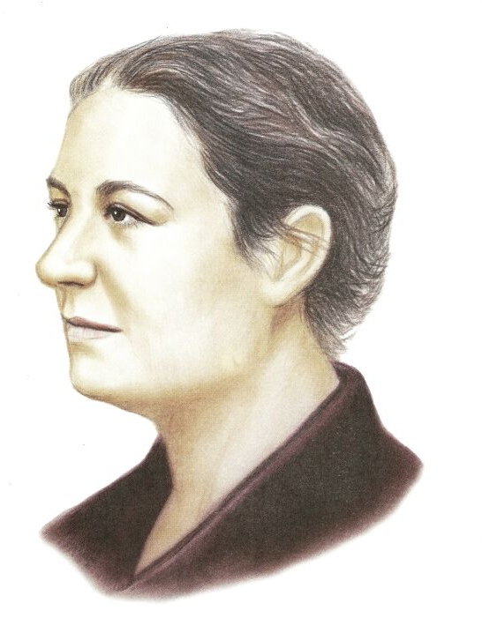
Ой!
Цветаева
Марина
Молодец!
Барто
Агния
Львовна

Slide 9
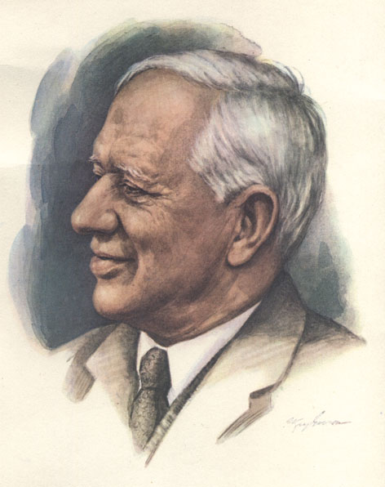
Ой!
Лермонтов Михаил Юрьевич
Молодец!
Корней Иванович Чуковский

Slide 10
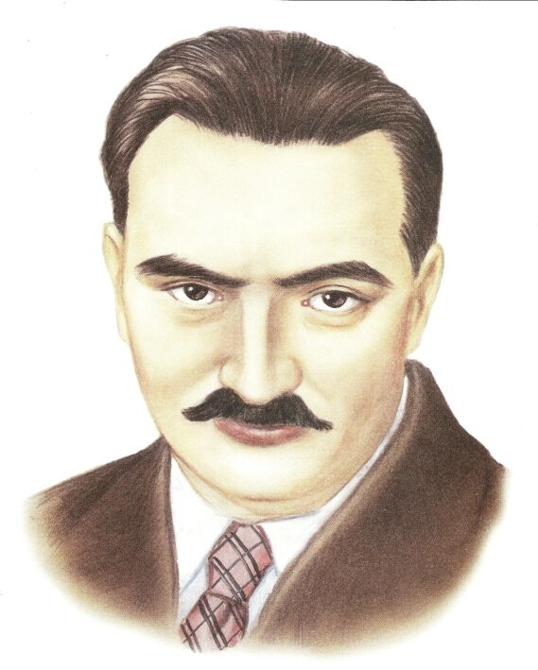
Ой!
Пушкин Александр Сергеевич
Молодец!
Виталий Валентинович Бианки

Slide 11
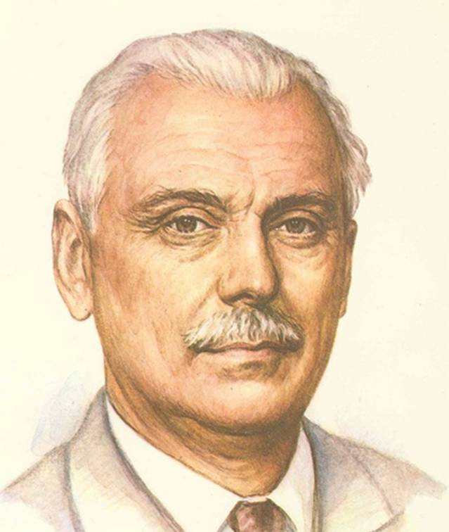
Ой!
Некрасов Николай Алексеевич
Молодец!
Михалков Сергей Владимирович

Slide 12
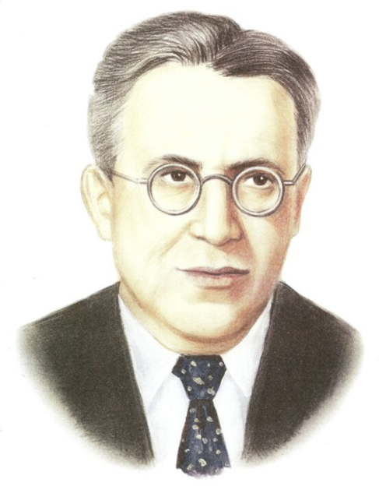
Ой!
Житков
Борис Степанович
Молодец!
Самуил Яковлевич Маршак

Slide 13
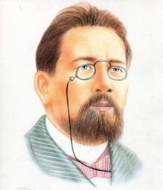
Ой!
Николай Иванович Сладков
Молодец!
Антон Павлович Чехов

Slide 14
Спасибо!
Выход

Slide 15
Источники:
Фон - http://pinbook.me/wp-content/uploads/2015/11/bookshelfpptbackground-1447673276c8lp4.jpg
Совёнок - http://news.careerwise.ie/wp-content/uploads/2013/02/ICT-Graduates.jpg
Ушинский К.Д. - http://detsad-kitty.ru/uploads/posts/2009-05/thumbs/1243787396_img190.jpg
Лермонтов М.Ю. - http://detsad-kitty.ru/uploads/posts/2009-05/thumbs/1243787401_img192.jpg
Пушкин А.С. - http://detsad-kitty.ru/uploads/posts/2009-05/thumbs/1243787419_img186.jpg
Носов Н.Н. - http://buz-gimn1.ucoz.ru/images/2012_2013_2/novyj_risunok-10.png
Толстой Л.Н. – http://baby-scool.narod.ru/media/book/img/foto/pisateli_19_12_t.jpg
Барто А.Л. - http://www.baby-scool.narod.ru/media/book/img/foto/pisateli_20_02.jpg
Чуковский К.И. – http://www.top68.ru/sites/default/files/article-images/2012/03/28/top68.ru-skazochnik-literaturoved-kritik-8777.jpg
Бианки В.В. - http://baby-scool.narod.ru/media/book/img/foto/pisateli_20_04_t.jpg
Михалков С. В. - http://pandia.ru/text/79/470/images/image002_8.jpg
Маршак С.Я. - http://buz-gimn1.ucoz.ru/images/2012_2013_2/novyj_risunok-9.png
Аствацатуров Г.О. Технологический прием «Анимированная сорбонка» –
http://www.it-n.ru/communities.aspx?cat_no=13748&d_no=222265&ext=Attachment.aspx?Id=97001
Работа выполнена в рамках мастер-класса
"Технологический приём "Анимированная сорбонка".
Ведущий мастер-класса :
учитель начальных классов Фокина Лидия Петровна
http://linda6035.ucoz.ru/

